Slide 1
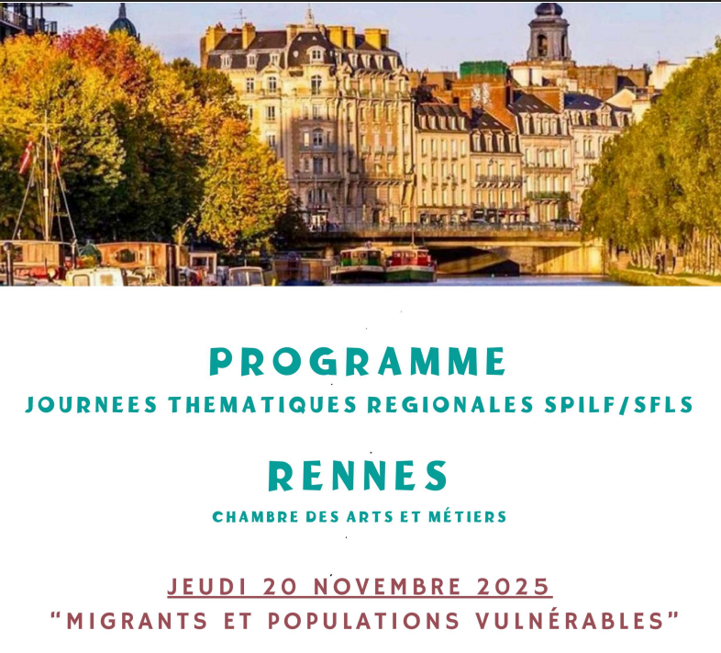

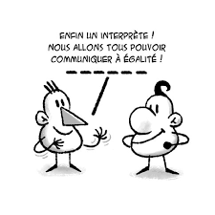

Interprétariat en médecine de ville
Journées MIPOP 20 novembre 2025
Dr Hélène Leroy
h.leroy@rlg35.org

Slide 2

Pourquoi utiliser l’interprétariat en santé?
« Il a été démontré que les barrières linguistiques ont des effets négatifs sur l’accès aux soins de santé, sur la qualité des soins, sur le droit des patients, sur le degré de satisfaction des patients et des intervenants et, surtout, sur les résultats des traitements donnés aux patients »
  Bowen S. Barrières linguistiques dans l’accès aux soins de santé. Santé Canada; 2001 nov
Les patients avec des connaissances limitées de la langue du pays d'accueil :
  montrent un niveau inférieur de compréhension du diagnostic, du pronostic, de la thérapie et des soins reçus par rapport à la population autochtone
    Flores G. Medical Care Research and Review. juin 2005;62(3):255‑99
  suivent moins les recommandations thérapeutiques et consultent moins souvent pour leur suivi
    Sarver J, Baker DW. J Gen Intern Med. avr 2000;15(4):256‑64
  bénéficient de moins de consultations de suivi après la sortie de l'hôpital
  Hampers LC, McNulty JE. Arch Pediatr Adolesc Med. 1 nov 2002;156(11):1108‑13

Slide 3
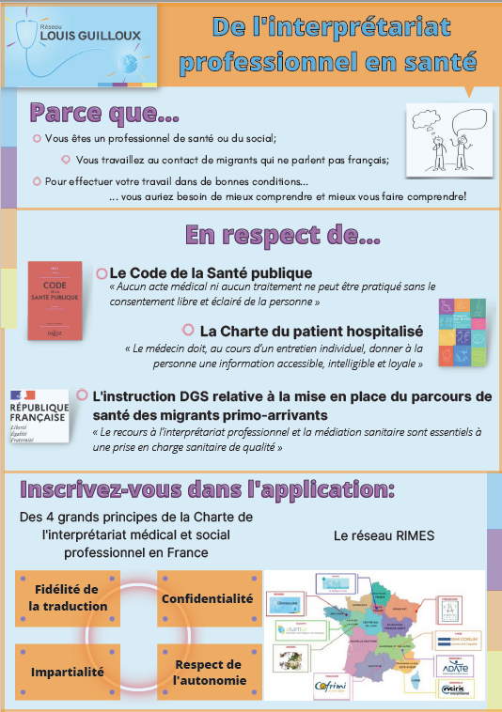
Pourquoi utiliser l’interprétariat en santé?
  Un facteur de vulnérabilité « facile » à lever!
  Qualité de la prise en charge médicale : ne pas se cacher derrière notion de barrière de la langue = existence de ressources pour égalité accès aux soins
  Amélioration du lien soignant – patient (compréhension indispensable à la confiance)
  Aide à l’appréhension du contexte individuel global / enjeux culturels
  Juridique: respect du secret professionnel
  Légal & Ethique: recueil du consentement éclairé
  Déontologique: principe d’équité en santé
  Fait (en fait) gagner du temps !
  Economie pour la collectivité

Slide 4
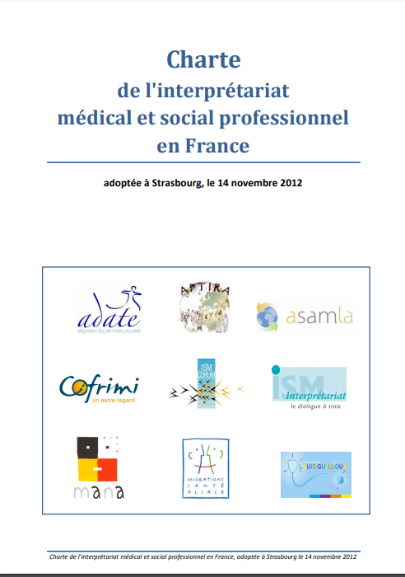
Les principes de l’interprétariat médico-social
  Fidélité des propos:
          Sans omission ni rajout, en veillant à la compréhension des interlocuteurs
      Bonne maitrise des 2 langues et des termes médicaux
      Formations (initiale, continue, tutorat, GAP)
  Impartialité et respect de l’autonomie des personnes:
      Pas de jugement (idées, croyances ou choix exprimés)
      Respect des stratégies des interlocuteurs sans se substituer
  Confidentialité, secret professionnel, responsabilité
      Pas de lien interprète / patient !
      Charte de confidentialité
RIMES (Réseau d’interprétariat médical et social)

Slide 5
  Les risques de l’interprétariat non professionnel
  Même si patient d’accord en amont, ne connait pas le contenu de la consultation
  Déformation des propos, mauvaise compréhension par interprète non formé, mauvaise retranscription, interprétation (idées, croyances de l’interprète)
  Personne de la famille, de la communauté = N’EST PAS NEUTRE, problématique de « l’usage des enfants »
  Problématique du secret médical, discrimination, retentissement dans la communauté, jugement
  Problématique de l’autonomie du patient et du respect des stratégies des interlocuteurs (ex au sein d’un couple)
  Et l’IA?
  Sites internet (TRADUCMED, TRALELHO), appli (MEDIGLOTTE, medipicto, google…)
  ∆ questionnement sur:
      l’exactitude
      l’impartialité (quelles informations sont utilisées?)
      la responsabilité (un interprète humain peut être tenu responsable de ses erreurs, ce qui n’est pas le cas d’un dispositif technique)
      Le caractère descendant : fausse impression de communication (questions fermées)

Slide 6


Référentiel HAS 2017
Article L1110-13 du Code de la santé publique
(issu de la « loi de modernisation de notre système de santé de 2016 [art. 90] », au sein du Titre Ier: Droits des personnes malades et des usagers du système de santé)
« La médiation sanitaire et l'interprétariat linguistique visent à améliorer l'accès aux droits, à la prévention et aux soins des personnes éloignées des systèmes de prévention et de soins, en prenant en compte leurs spécificités. […] »

Slide 7
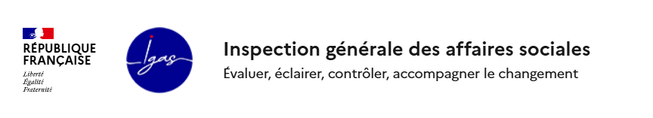
RAPPORT IGAS N°2018-128R
Pointe la différence entre les préconisations de l’HAS et la réalité : recours minoritaire à interprétariat pro
France très en retrait (Angleterre, Suisse (5 fois +), voire Suède (50 fois +)
Nécessité d’une communication aux professionnels + sensibilisation et accompagnement
Nécessité d’une instruction ministérielle sur l’exigence de qualité (certification)
Nécessité de recommandations de l’HAS (protocole) pour définir les situations où besoins d’interprétariat, ainsi que celles où le présentiel est préférable (annonce d’un diagnostic grave ou pour les consultations de santé mentale)
Nécessité d’une majoration des consultations au recours à des interprètes en médecine de ville
Financements : préconisation d’un portage du marché national d’interprétariat téléphonique par la CNAM au profit de tous les acteurs
Assurer une veille technologique et encourager l’évaluation de dispositifs numériques d’interprétation dans le champ médical

Slide 8
Rapport du DDD 2025
Prévenir les discriminations dans les parcours de soins : un enjeu d’égalité https://www.defenseurdesdroits.fr/sites/default/files/2025-05/ddd_rapport_discriminations-parcours-de-soins_20250430.pdf
« L’absence de recours à un dispositif d’interprétariat sera susceptible de constituer une discrimination au sens de l’interprétation livrée par la Cour EDH et la CJUE du principe de non-discrimination ».
« Ces solutions alternatives à l’interprétariat professionnel [proche, IA] présentent pourtant des écueils importants – non-respect du cadre déontologique, transfert de responsabilité, traduction de moindre qualité, communication unilatérale, qui ont un impact sur la prise en charge. Or, les outils de traduction en ligne, hormis les langues les plus courantes, restent peu performants ; pourtant, en y recourant, les équipes soignantes peuvent avoir l’illusion d’une communication avec le patient, sans que ce dernier ait pu réellement comprendre les informations données ».

Slide 9
Freins à l’utilisation en médecine de ville
  Méconnaissance des dispositifs
  Financiers (≈ 40aine euros/h)
  Logistique et manque de temps ++
    délai jugé trop long pour obtenir un interprète en ligne
    planification jugée trop longue (interprétariat physique)
  Réticences à l’irruption d’un tiers dans le colloque singulier de la consultation
    De la part du professionnel
    De la part du patient : ex : situation gynécologique chez une patiente musulmane avec un interprète masculin.
  Limites de l’interprétariat :
    Différences entre dialectes
    Téléphonique : troubles de l’élocution du patient, absence d’appréhension du non verbal
    Présentiel : refus de parler devant membre de la communauté, certains ex. médicaux
Comment faire rentrer dans les pratiques?

Slide 10

Expérimentation CIME
Consultations avec Interprète en MEdecine de ville
Article 51 = Dispositif permettant d’expérimenter de nouvelles organisations en santé reposant sur des modes de financement inédits (la loi de financement de la sécurité sociale de 2018)
Le dispositif prévoyait :
  Deux consultations longues revalorisées en langue maternelle avec interprète professionnel en présentiel ou par téléphone
  Un appui de la structure pivot : le Réseau Louis Guilloux
  Organisation des consultations
  Protocoles, formations en visio, appui téléphonique/mail
Résultats
  2020-24 : 1435 patients, 3425 cs chez 47 médecins
  Retours positifs des professionnels :
      Importance d’avoir un temps de consultation long et de l’interprétariat
      Intérêt de proposer des formations et de l’appui médical
      Décloisonnement social/médical
  Retours positifs des patients : meilleur accès aux soins et à la prévention

Slide 11
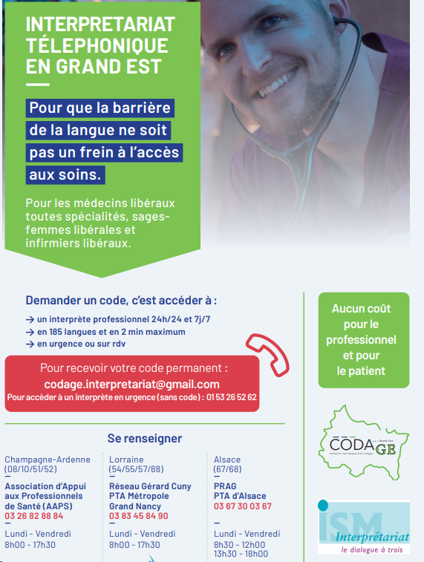

Une diversité de pratiques
  Bas-Rhin: Migration santé Alsace (>15ans)
    Présentiel à Strasbourg (ARS 67 et CPAM)
    Tél pour la région (ARS, porté par DAC)
  Pays de la Loire (2017): enveloppe ARS gérée/URML
    Médecins, pharmaciens, IDE, dentistes, orthophonistes, sages femmes
    ↗20% chaque année (com++), + 100 000 euros
    1015 adhérents début 2025, 182 utilisateurs (MS quartiers+)
  Centre Val de Loire (2023)
    PS libéraux, psycho, DAC, SAS, CDS, MSP, médico social
  Bretagne
    Procédure DIS
    Rennes : 3 CPTS
  SECPA (Structure d’Exercice Coordonnée): art 51 pour Maisons de santé et Centres de santé participatifs
Pour le Grand-Est (hors 67)
Pour la Bretagne

Slide 12
Conclusion et perspectives bretonnes
Nombreuses études, recommandations
Expériences et financements protéiformes
Sollicitez votre ARS si inexistence!
  Ex : Bretagne en 2026, financement ARS
    Professionnels libéraux avec URPS + DAC
    Coordonné par URPS, recours ISM Paris
    Enjeux :
      Communication, adhésion des professionnels
      Promouvoir le présentiel dans situations complexes, annonces
      Élargir aux psychologues

